Slide 1
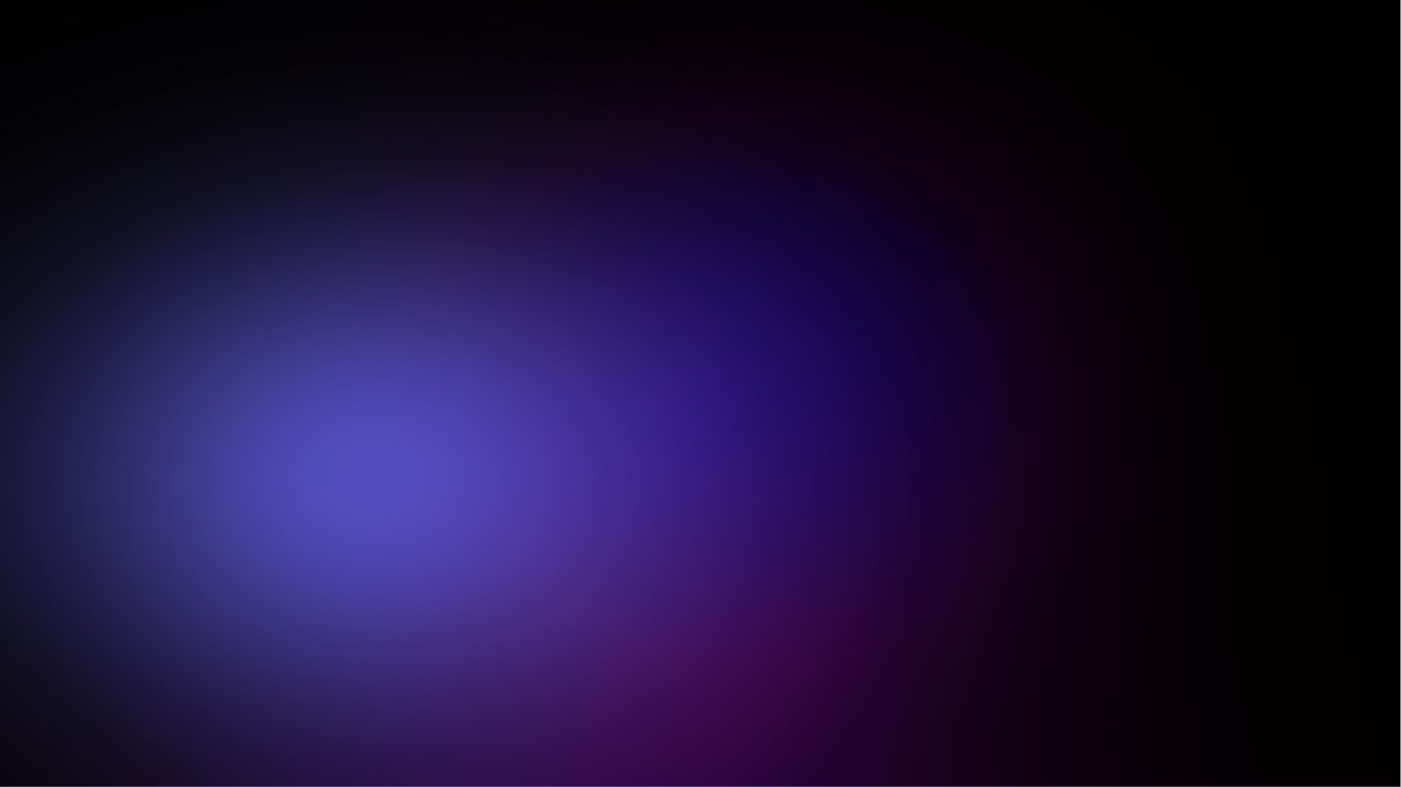
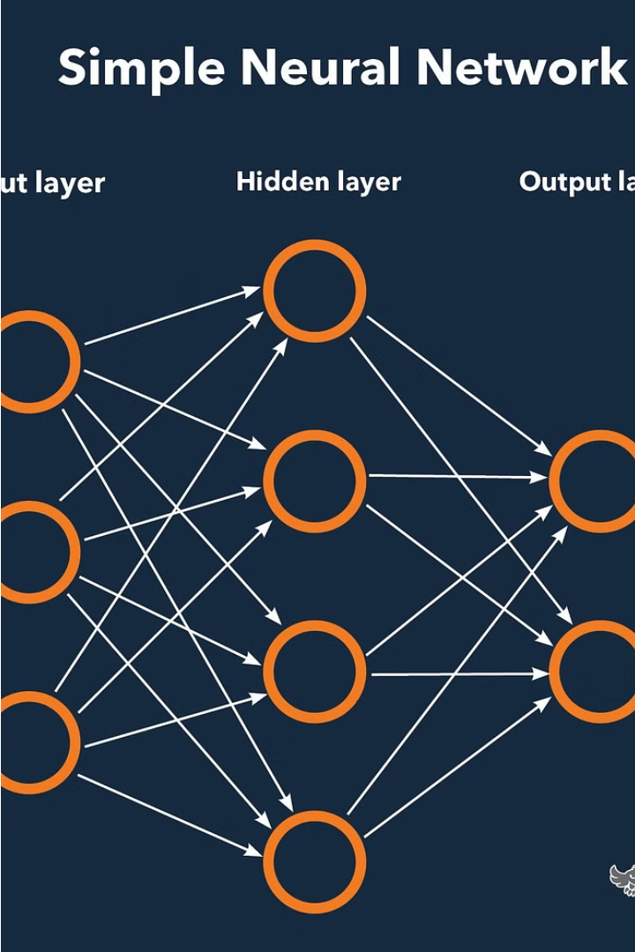
Введение в нейросети
Нейросети - это мощные алгоритмы, которые имитируют работу человеческого мозга и позволяют компьютерам обучаться и принимать решения на основе данных. Они используются во многих областях, от распознавания изображений до обработки естественного языка.

Slide 2
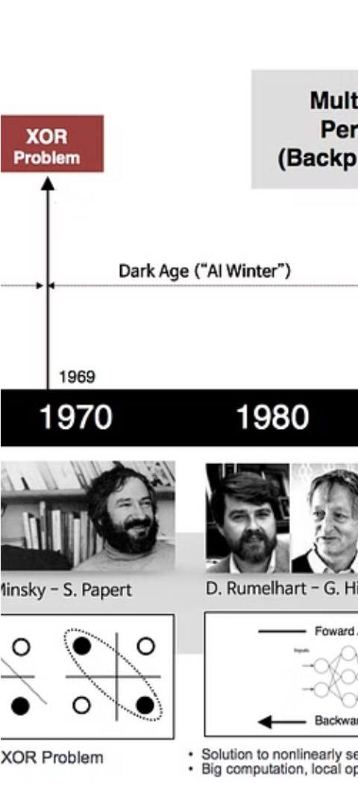
История развития нейросетей
1
1940-1950е
Первые теоретические разработки в области искусственных нейронных сетей.
2
1980-1990е
Бурный рост интереса к нейросетям и их широкое практическое применение.
3
2000-е и далее
Прорывы в области глубокого обучения, позволившие создавать все более мощные и точные нейросети.

Slide 3
Типы нейросетей
Сверточные (CNN)
Рекуррентные (RNN)
Трансформеры
Эффективны для обработки изображений и компьютерного зрения.
Подходят для обработки последовательных данных, таких как текст и речь.
Самые современные модели, показывающие выдающиеся результаты в задачах обработки естественного языка.

Slide 4
Chat-GPT: как работает
Глубокое обучение
Обучение на огромных данных
Chat-GPT использует продвинутые методы глубокого обучения с трансформерными моделями.
Модель обучалась на миллиардах слов из различных источников в интернете.
Генерация текста
Обработка контекста
Chat-GPT умеет генерировать связный и осмысленный текст на основе входных данных.
Модель учитывает контекст, чтобы давать релевантные ответы на вопросы.

Slide 5





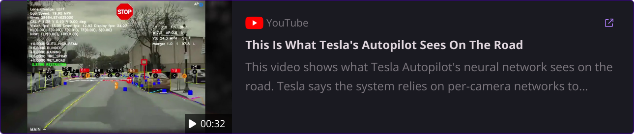
Языки программирования для нейросетей
Python
TensorFlow
PyTorch
R
Самый популярный язык для разработки нейросетей благодаря большому выбору библиотек и фреймворков.
Мощный фреймворк с развитым сообществом, используется многими крупными компаниями.
Более новый фреймворк, отличающийся гибкостью и дружелюбностью к разработчикам.
Статистический язык программирования, также используемый для построения нейросетей.

Slide 6
Применение нейросетей в различных сферах
1
Компьютерное зрение
2
Обработка естественного языка
Распознавание объектов, лиц, сегментация изображений и т.д.
Перевод, анализ тональности, генерация текста (как Chat-GPT).
3
Прогнозирование и принятие решений
4
Робототехника и автономные системы
Финансовые прогнозы, медицинская диагностика, рекомендательные системы.
Управление движением, распознавание окружения, планирование действий.

Slide 7
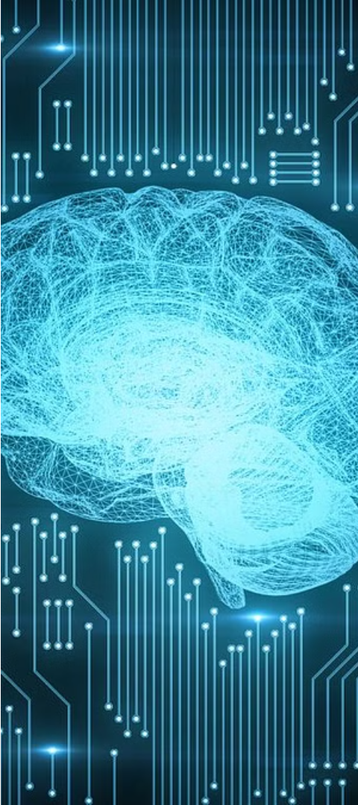
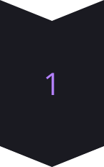
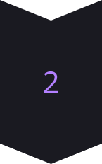
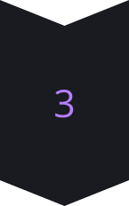
Прогнозы на будущее: нейросети и ИИ через 10 лет
Более мощные модели
Нейросети станут еще точнее и эффективнее благодаря росту вычислительных мощностей.
Интеграция с другими технологиями
Нейросети будут сочетаться с IoT, робототехникой и дополненной реальностью.
Широкое внедрение в различные отрасли
От медицины и образования до производства и государственного управления.

Slide 8
Заключение и ключевые выводы
Нейросети - мощные алгоритмы, которые меняют многие сферы жизни
Они прошли долгий путь от теоретических разработок до современных трансформерных моделей
Нейросети применяются в компьютерном зрении, обработке языка, принятии решений и многом другом
В ближайшие 10 лет мы увидим еще более впечатляющие достижения нейросетей и ИИ

